Slide 1

TRƯỜNG ĐẠI HỌC BÁCH KHOA
KHOA CÔNG NGHỆ THÔNG TIN
DỰ ÁN LẬP TRÌNH ỨNG DỤNG
XÂY DỰNG WEBSITE HỖ TRỢ KẾT NỐI VỚI NHỮNG NGƯỜI CÓ HOÀN CẢNH KHÓ KHĂN
Người hướng dẫn: ThS. Nguyễn Văn Nguyên
Sinh viên thực hiện: Ngô Hữu Chí Quang
Hoàng Trần Đức Hải
Lê Xuân Phúc
Lê Quang Đạt

Slide 2

MỤC LỤC
Tổng quan đề tài
Cơ sở lý thuyết
Phân tích & thiết kế
Chương trình & kết quả
Kết luận

Slide 3

TỔNG QUAN ĐỀ TÀI
Đồ án "Xây dựng website hỗ trợ kết nối với những người có hoàn cảnh khó khăn – ReliefConnect" nhằm phát triển nền tảng web kết nối cung-cầu cứu trợ trong tình huống khẩn cấp.
Mục đích: Kết nối nhanh chóng "cung – cầu" cứu trợ trong tình huống khẩn cấp, chuẩn hóa luồng thông tin và giúp sinh viên rèn luyện toàn diện quy trình phát triển một dự án phần mềm.

Slide 4

TỔNG QUAN ĐỀ TÀI
MỤC TIÊU
BẢN ĐỒ
PHÂN QUYỀN
TÍCH HỢP
Xây dựng bản đồ cứu trợ trực quan (hiển thị điểm SOS)
Phát triển phân hệ điều phối nhiệm vụ cho tình nguyện viên
Xây dựng phân hệ đóng góp cho nhà tài trợ
Tạo không gian tương tác cộng đồng
Tích hợp trợ lý AI tra cứu thông tin khẩn cấp
Xây dựng mô-đun quản trị hệ thống chặt chẽ

Slide 5
TỔNG QUAN ĐỀ TÀI
MÔ HÌNH QUẢN LÝ VÀ PHÂN QUYỀN
NGƯỜI CẦN HỖ TRỢ - PEOPLE IN NEED
TÌNH NGUYỆN VIÊN - VOLUNTEER
NHÀ TÀI TRỢ -
SPONSOR
QUẢN TRỊ VIÊN - ADMIN
Tạo SOS, mô tả tình trạng, cập nhật an toàn
Tiếp nhận nhiệm vụ SOS và cập nhật
tiến độ xử lý
Tìm kiếm hoàn cảnh, gửi đề nghị giúp đỡ và
theo dõi đóng góp
Duyệt xác minh vai trò, kiểm duyệt nội dung
và vận hành hệ thống

Slide 6
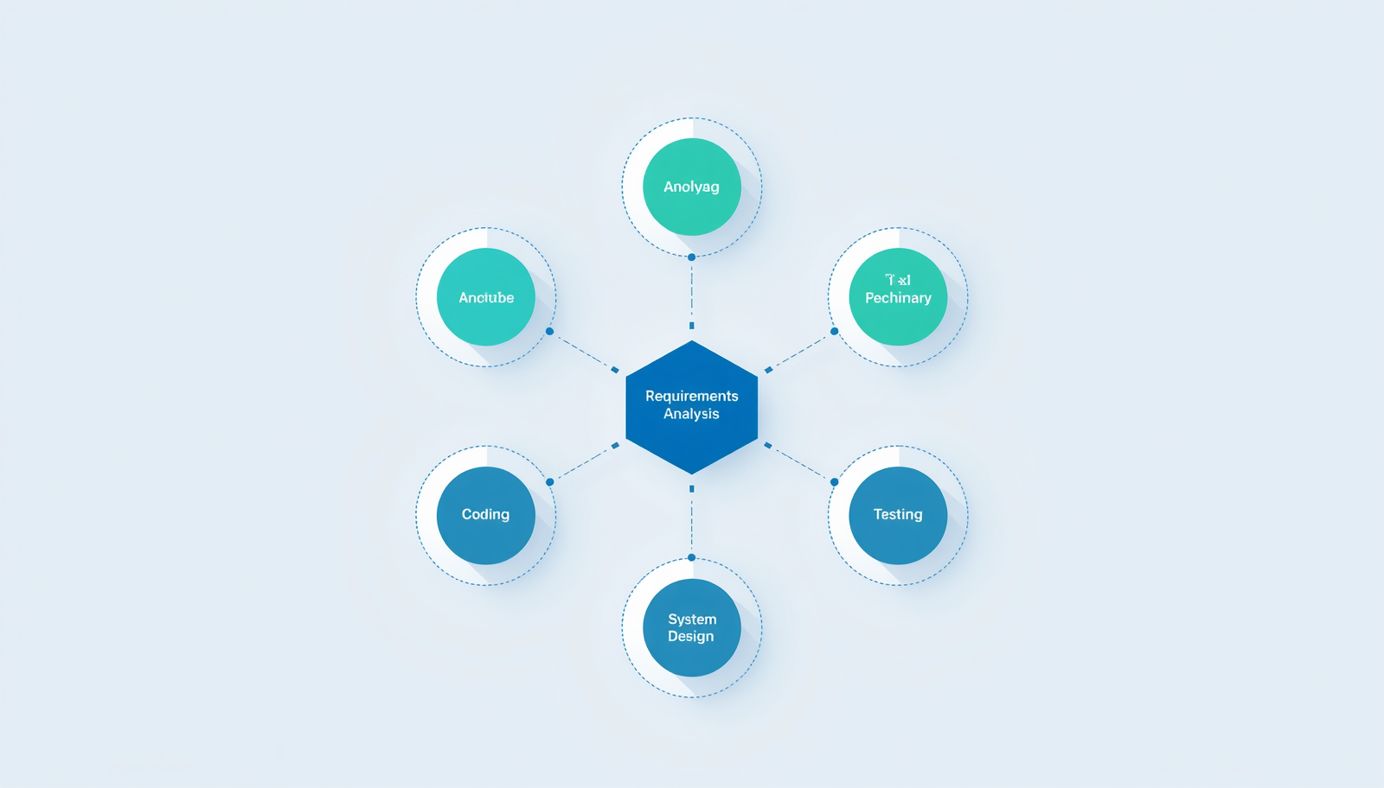
PHƯƠNG PHÁP NGHIÊN CỨU
Đồ án áp dụng phương pháp phát triển phần mềm theo quy trình: Khảo sát yêu cầu → Phân tích nghiệp vụ → Thiết kế hệ thống → Triển khai lập trình → Kiểm thử (chức năng, hiệu năng, bảo mật) → Đánh giá và hoàn thiện sản phẩm.

Slide 7


Bản đồ cứu trợ SOS
Thông báo hệ thống
Đăng bài cộng đồng
Quản lý vật phẩm cứu trợ
Chatbot AI hỗ trợ
Quyên góp trực tuyến
Nhắn tin realtime
Phân quyền người dùng

Slide 8

CƠ SỞ LÝ THUYẾT
Chương này trình bày nền tảng lý thuyết và công nghệ được áp dụng trong hệ thống ReliefConnect, bao gồm ý tưởng thiết kế "map-first" và các thuật toán xử lý dữ liệu không gian.
Các thuật toán chính: PostGIS (ST_DWithin) cho truy vấn không gian, Debounce & Cache tối ưu hiệu suất, Rate Limiting bảo vệ API, HMAC-SHA256 xác thực bảo mật thanh toán,...

Slide 9
MÔ HÌNH BẢO MẬT
Cơ chế bảo mật | Cơ chế bảo mật | Mô tả
Xác thực & phân quyền | JWT Bearer + Policy-based Auth | Token JWT cấp sau đăng nhập, xác thực stateless. Policy RequireVerified kiểm tra cả vai trò lẫn trạng thái xác minh
Token Blacklist | Blacklist jti trong DB + Memory Cache | Đảm bảo logout thật sự: token bị thu hồi được lưu vào blacklist,
Rate Limiting | PostgreSQL + RateLimitCounters | Giới hạn tần suất theo IP/endpoint/user. Không dùng memory cục bộ, hỗ trợ triển khai nhiều instance
Anti-Spam | Ngưỡng động tác theo cửa sổ thời gian | Đếm post/comment/ping/message trong N giây, cảnh báo khi gần ngưỡng và tạm khóa khi vượt ngưỡng
Lọc nội dung | HtmlSanitizer | Loại bỏ script, sự kiện inline, các thẻ nguy hiểm trong nội dung người dùng nhập, ngăn chặn XSS

Slide 10
Cơ chế bảo mật | Cơ chế bảo mật | Mô tả
Kiểm tra đầu vào | DataAnnotations + FluentValidation | Validate model phía server, kiểm tra lãnh thỗ VN bằng Ray-casting
Sercurity Headers | Midlewave tùy chỉnh trong pipeline | Cấu hình X-Content-Type-Options, X-Frame-Options, Content-Security - Policy, Referrer-Policy
CORS | Whitelist origin Frontend | Chỉ cho phép origin Fronted đã cấu hình trong Appsetting
Mã hóa thông tin nhạy cảm | API Key encryption | Lưu dạng mã hóa Gemini API key trong bảng

Slide 11

CÔNG NGHỆ
FRONTEND
BACKEND
React + TypeScript: Xây dựng giao diện người dùng hiện đại, component-based
Zustand: Quản lý state đơn giản, hiệu quả
Leaflet: Hiển thị bản đồ tương tác, định vị SOS realtime.
ASP.NET Core: Framework API mạnh mẽ, bảo mật cao
EF Core + PostgreSQL: ORM và CSDL không gian PostGIS.
SignalR: Realtime notifications.
Hangfire: Background jobs scheduling.
DATABASE
PostgreSQL + PostGIS

Slide 12



PHÂN TÍCH
&
THIẾT KẾ HỆ THỐNG

Slide 13
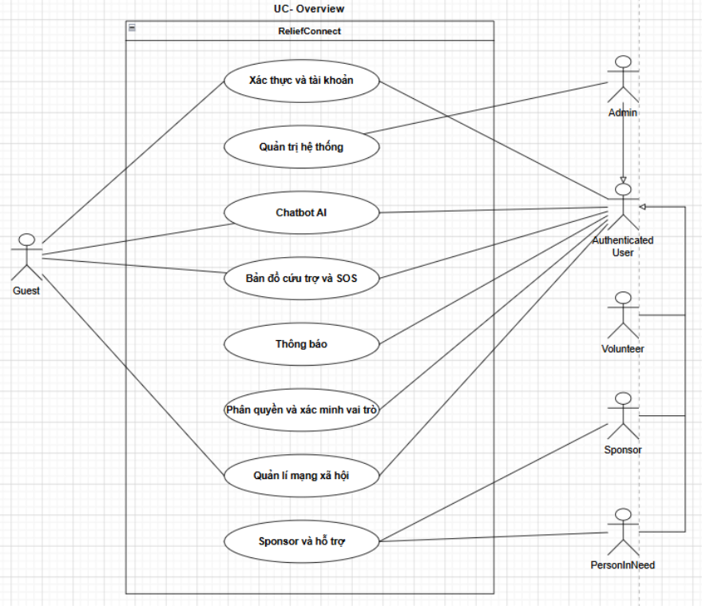
USE CASE TỔNG QUÁT

Slide 14
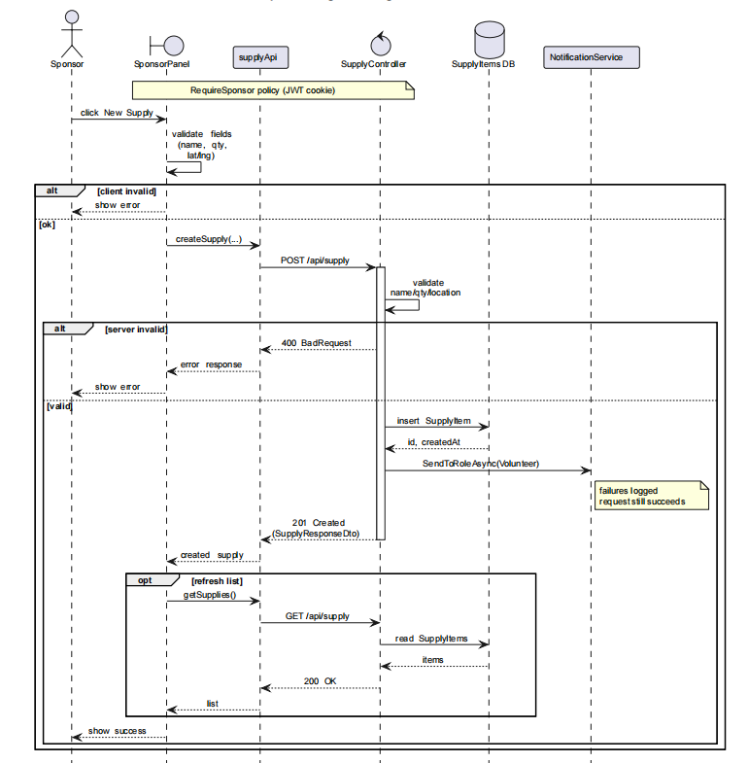
BIỂU ĐỒ TUẦN TỰ ĐĂNG TIN MUỐN CHO

Slide 15
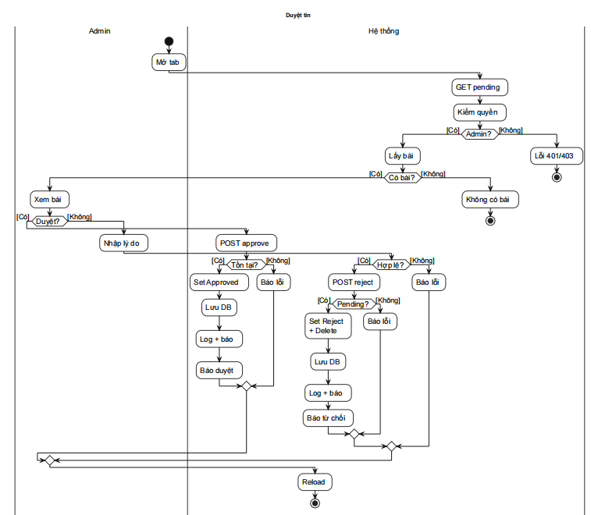
BIỂU ĐỒ HOẠT ĐỘNG DUYỆT TIN

Slide 16
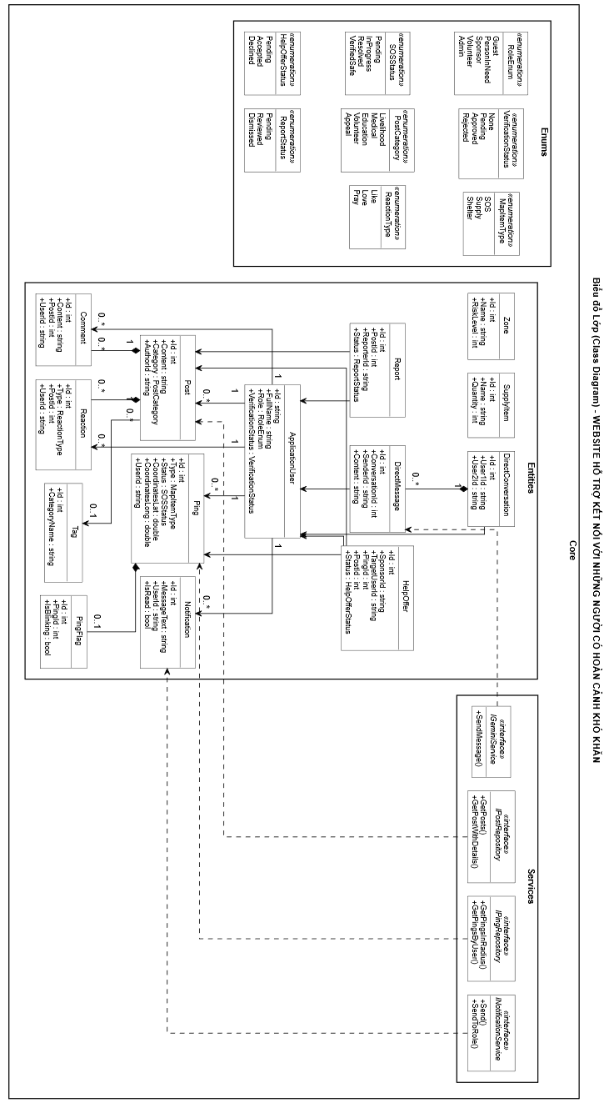
BIỂU ĐỒ LỚP

Slide 17
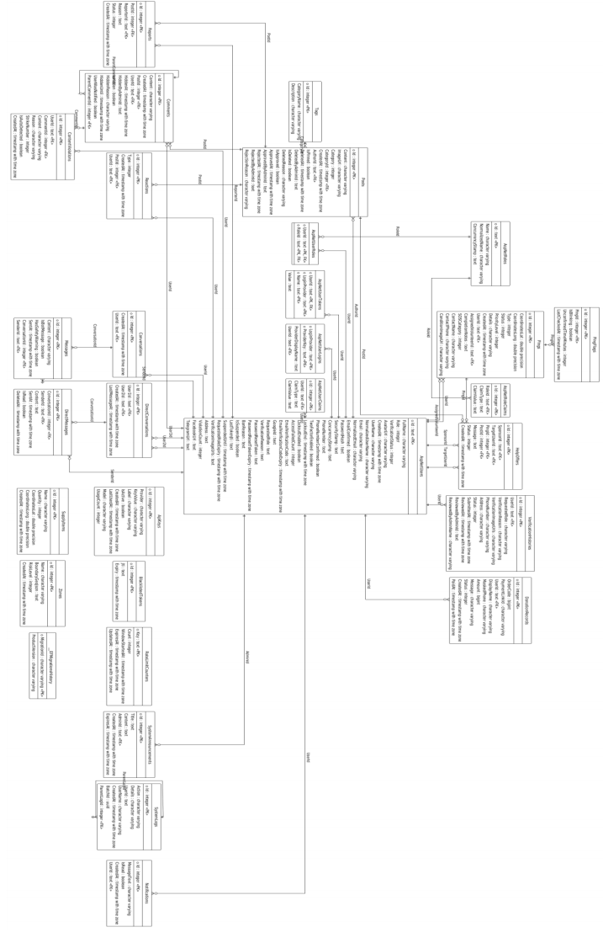
BIỂU ĐỒ CƠ SỞ DỮ LIỆU

Slide 18
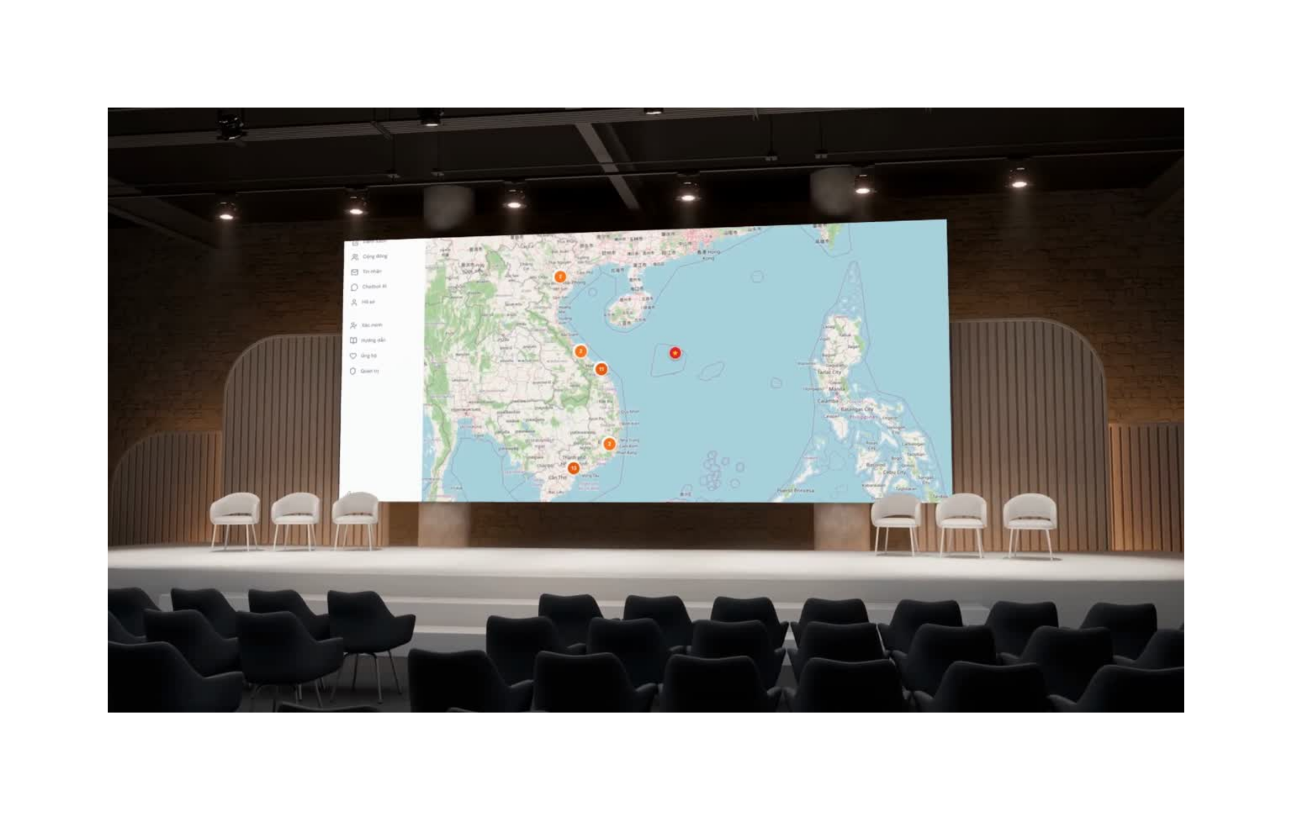
LINK WEBSITE:
https://hotrocuutro.site

Slide 19

KẾT LUẬN
KẾT QUẢ ĐÃ ĐẠT ĐƯỢC:
Xây dựng thành công nền tảng ReliefConnect hỗ trợ kết nối cứu trợ cộng đồng.
Triển khai bản đồ SOS realtime, chatbot AI và hệ thống thông báo SignalR.
Hỗ trợ quản lý vật phẩm, xác minh vai trò và quản trị hệ thống.
Tích hợp chatbot AI Gemini, PayOS, Google OAuth và Supabase Storage.
Áp dụng React 19, ASP.NET Core 10 Web API, PostgreSQL/PostGIS.
Đảm bảo bảo mật cơ bản: phân quyền, BCrypt, OTP Email, chống XSS.

Slide 20
KẾT LUẬN
HƯỚNG PHÁT TRIỂN:
Tiếp tục xây dựng các chức năng còn thiếu.
Tối ưu UI/UX và hiệu năng hệ thống.
Phát triển mobile app và đa ngôn ngữ.
Hoàn thiện thanh toán trực tuyến và báo cáo nâng cao.
Mở rộng triển khai môi trường thực tế (Cloud) cho các tình huống cứu trợ thực tế quy mô lớn.

Slide 21


